Slide 1
ANALISIS SENTIMEN
Dengan Model Neural Network dan LSTM
Team 7 Binar X Kominfo tangsel
Nama Anggota kelompok:
Riyan Sobirin
Ilham Setiawan
Fahmi Indra Setiawan
Satria Alfarizki

Slide 2
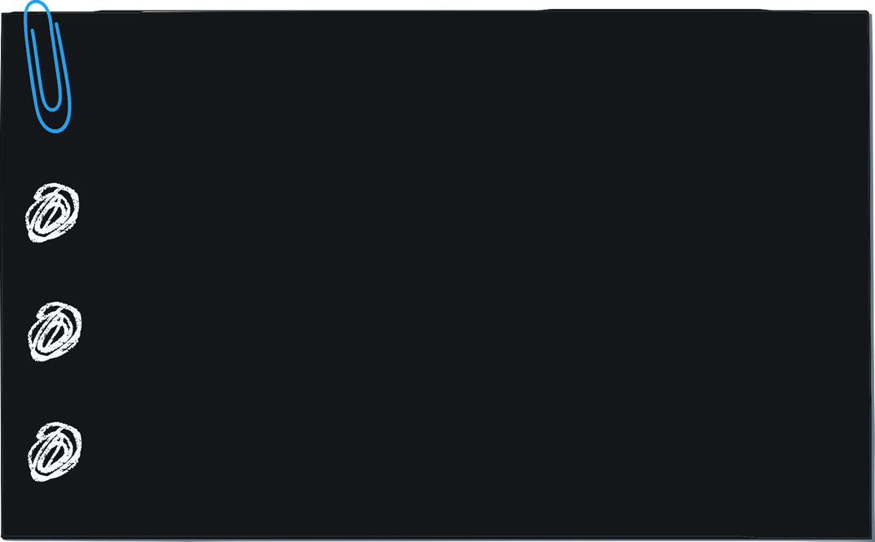
Table Of Contents
Pendahuluan
Metode Penelitian
Hasil dan Kesimpulan

Slide 3

LATAR BELAKANG
Dalam era digital saat ini, penggunaan internet dan platform media sosial telah meningkat secara signifikan. Masyarakat semakin aktif berinteraksi melalui berbagai platform seperti Facebook, Twitter, Instagram, dan forum online. Meskipun internet menyediakan ruang untuk berbagi informasi dan berkomunikasi, fenomena ujaran kebencian dan penggunaan bahasa kasar juga semakin marak. maka dibutuhkan adanya Analisis Sentimen untuk menerapkan kebijakan dan algoritma untuk mendeteksi dan menghapus konten tersebut.
Analisis Sentimen adalah proses memahami dan mengklasifikasikan emosi atau pendapat yang terkandung dalam teks yang bertujuan untuk menentukan apakah teks yang dianalisis memiliki sentimen positif, negatif, atau netral. Analisis Sentimen menjadi alat yang sangat berharga untuk suatu organisasi atau individu agar bisa memahami opini publik dan mengadaptasi strategi mereka dengan lebih efektif.

Slide 4
RUMUSAN MASALAH
Bagaimana hasil Analisis Sentimen menggunakan model Neural Network dengan SKLearn ?
Bagaimana hasil Analisis Sentimen menggunakan model LSTM dengan Tensorflow ?

Slide 5
TUJUAN PENELITIAN
Mengukur bagaimana model Neural Network (seperti MLPClassifier) dan model LSTM (dalam TensorFlow) melakukan analisis sentimen pada data teks.
Membandingkan akurasi dan efektivitas antara model neural network dan model LSTM dalam mengklasifikasikan sentimen.

Slide 6







Untuk melakukan Analisis Sentimen ada beberapa hal yang harus dilakukan yaitu
Tools And Libraries :
Data Preparation
Preprocessing/Cleansing
Feature Extraction
Model

Slide 7
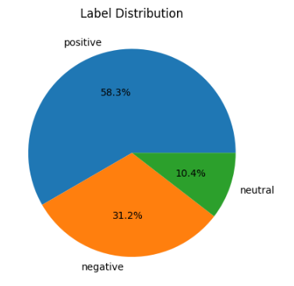
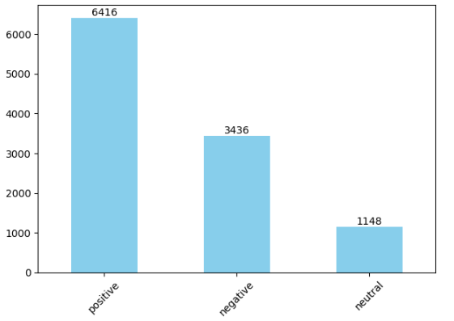
TENTANG DATA
Data yang kita gunakan untuk Analisis Sentimen bersumber dari platform github IndoNLP sebuah kelompok yang bertujuan untuk mendorong kemajuan dalam pemrosesan bahasa alami (NLP) untuk Bahasa Indonesia dengan merilis sumber daya data dan tolok ukur terbaru.

Slide 8
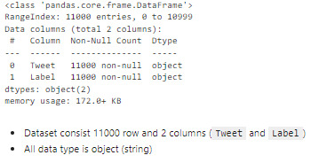
TENTANG DATA
Data awal Terdapat 11000 namun setelah pengecekan apakah ada data duplikat atau tidak ternyata ada 67 data terduplikat jadi jumlah data terakhir menjadi 10933

Slide 9
CLEANSING / PREPROCESSING
Preprocessing adalah langkah awal dalam analisis sentimen yang tujuannya adalah untuk menyiapkan data teks agar dapat diproses dengan lebih efektif dan efisien oleh model analisis sentimen. Berikut adalah beberapa tujuan utama preprocessing dalam analisis sentimen:
Membersihkan data dari elemen yang tidak relevan seperti tanda baca, angka, atau karakter khusus seperti emoticon
Normalisasi teks agar konsisten, seperti mengubah semua huruf menjadi kecil, menghapus spasi ekstra serta menjadikan bentuk penulisan kata yang sama
Tokenisasi, tokenisasi bertujuan untuk memecah teks menjadi lebih kecil seperti kata atau frasa
Stop Words, tujuan Stop Words untuk menghapus kata umum yang sering muncul tetapi tidak memberikan informasi signifikan
Stemming dan Lemmatization, bertujuan untuk mengembalikan kata ke bentuk dasarnya

Slide 10
FEATURE EXTRACTION
Feature extraction dalam analisis sentimen adalah proses mengidentifikasi dan mengekstrak fitur-fitur penting dari data teks yang akan digunakan untuk model machine learning atau teknik analisis lainnya. Tujuan dari feature extraction adalah untuk mengubah teks mentah menjadi representasi numerik atau format lain yang bisa dipahami dan diproses oleh algoritma. Berikut beberapa metodenya:
Bag-of-Words (BoW): Mengubah teks menjadi representasi numerik berdasarkan frekuensi kata.
Term Frequency-Inverse Document Frequency (TF-IDF): Menilai pentingnya kata dalam dokumen dengan mempertimbangkan seberapa sering kata muncul di dokumen tersebut dibandingkan dengan seberapa sering kata muncul di seluruh korpus. Ini membantu mengurangi pengaruh kata-kata yang sangat umum dan meningkatkan bobot kata-kata yang lebih spesifik dan relevan.

Slide 11
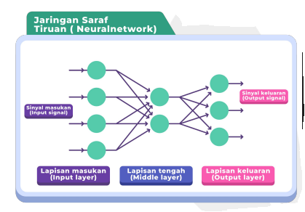
MODEL
Model yang digunakan pada Analisis Sentimen ada dua yaitu:
Neural Netwok, Model neural network (jaringan saraf tiruan) adalah salah satu metode dalam kecerdasan buatan (AI) yang dirancang untuk meniru cara kerja otak manusia dalam memproses informasi.

Slide 12
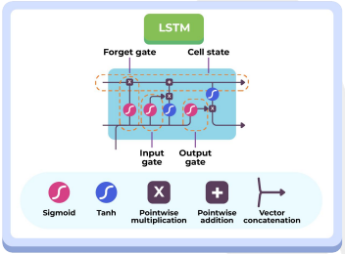
MODEL
LSTM, adalah jenis khusus dari jaringan saraf tiruan yang dirancang untuk menangani masalah dalam pemrosesan data sekuensial, seperti teks atau data waktu.

Slide 13
PERBANDINGAN MODEL NN DAN MODEL LSTM
NN | LSTM
Kelebihan: | Kelebihan:
Sederhana dan mudah diterapkan untuk banyak masalah klasifikasi atau regresi | Kemampuan untuk menangani ketergantungan jangka panjang dan memori dalam data sekuensial
Biasa digunakan untuk data yang tidak memiliki struktur waktu, seperti gambar atau data tabular | Lebih baik dalam memproses urutan data dan mempertahankan informasi penting untuk waktu yang lebih lama
Kekurangan | Kekurangan
Tidak cocok untuk data sekuensial atau masalah yang memerlukan pemahaman konteks jangka panjang | Lebih kompleks dan membutuhkan lebih banyak sumber daya komputasi dibandingkan dengan feedforward neural networks.
Terbatas dalam menangani ketergantungan temporal | Pelatihan bisa lebih lambat karena kompleksitas tambahan dari gerbang dan sel memori.

Slide 14

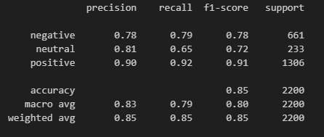
Data Testing Neural Network

Slide 15
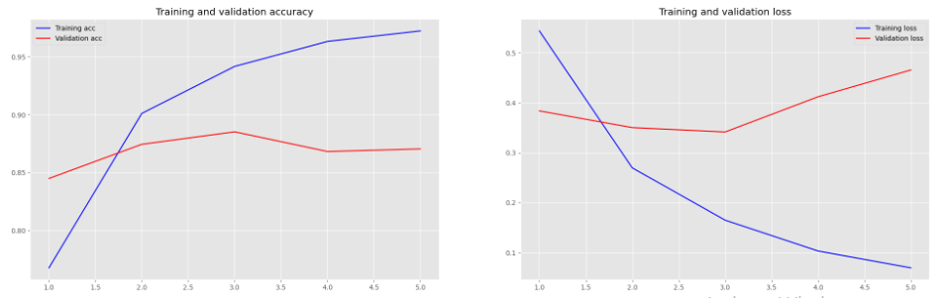

Accuracy and Loss Graph LSTM

Slide 16


Kesimpulan
Akurasi model NN untuk data training adalah 95% dan untuk data testing sebesar 85% Ini menunjukkan bahwa model memiliki tingkat keakuratan yang tinggi dalam melakukan klasifikasi
Akurasi model LSTM untuk data training adalah 98% dan untuk data testing sebesar 85% Ini menunjukkan bahwa model memiliki tingkat keakuratan yang tinggi dalam melakukan klasifikasi

Slide 17

Saran
Jika dalam project uji coba dengan metode neural network harus ada perbandingan seperti dalam kasus ini kita menggunakan MLPClassifier (Multi-layer Perceptron) dan membandingkan dengan metode Logistic Regression, Support Vector Machines (SVM), Random Forest sehingga baru bisa menyimpulkan mana metode dengan hasil akurasi yang tinggi sesuai dengan maksimal akurasi. Begitu pun dengan metode dan model LSTM supaya kita bisa mendapatkan hasil yang sesuai

